Slide 1


Slide 3

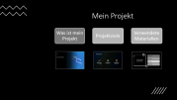
Ablauf
Mein Projekt
Resultate
Reflexion
Gut
Komplikationen
Fragen
Was habe ich gelernt
Erklärung
Live demo / video
Verwendete Materialien
Was ist mein Projekt
Projektziele

Slide 4

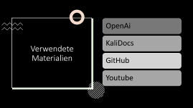
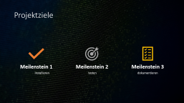
Mein Projekt
Was ist mein Projekt
Projektziele
Verwendete Materialien

Slide 5

Was ist mein projekt

Slide 6

Projektziele
Meilenstein 1
installieren
Meilenstein 2
testen
Meilenstein 3
dokumentieren

Slide 7
Verwendete Materialien
OpenAi
KaliDocs
GitHub
Youtube

Slide 8
Resultate
Dokumentation
Live Demo
Erklärung Live Demo

Slide 9
Dokumentation

